Slide 1

Seminário - VxWorks
Pós Graduação em Sistemas Eletrônicos Embarcados
Sistemas Operacionais de Tempo Real
Gabriel Franzotti C. de Souza
Paulo Zucatto
Priscila Abreu Normandia
Ricardo Kucinskis

Slide 2

Introdução ao

Slide 3

Introdução
VxWorks é um RTOS desenvolvido pela Wind River
Utilizado em sistemas embarcados em variados setores como:
Industrial
Medico
Aeroespacial
Comunicações
Automotivo
Transportes
Defesa

Slide 4




Introdução:
Alguns dos principais clientes:
ABB
Airbus
AlcatelLucent
BD Biosciences
Boeing
Delphi
Eurocopter
Huawei
Mitsubishi
NASA
Siemens
Bombardier
BMW

Slide 5
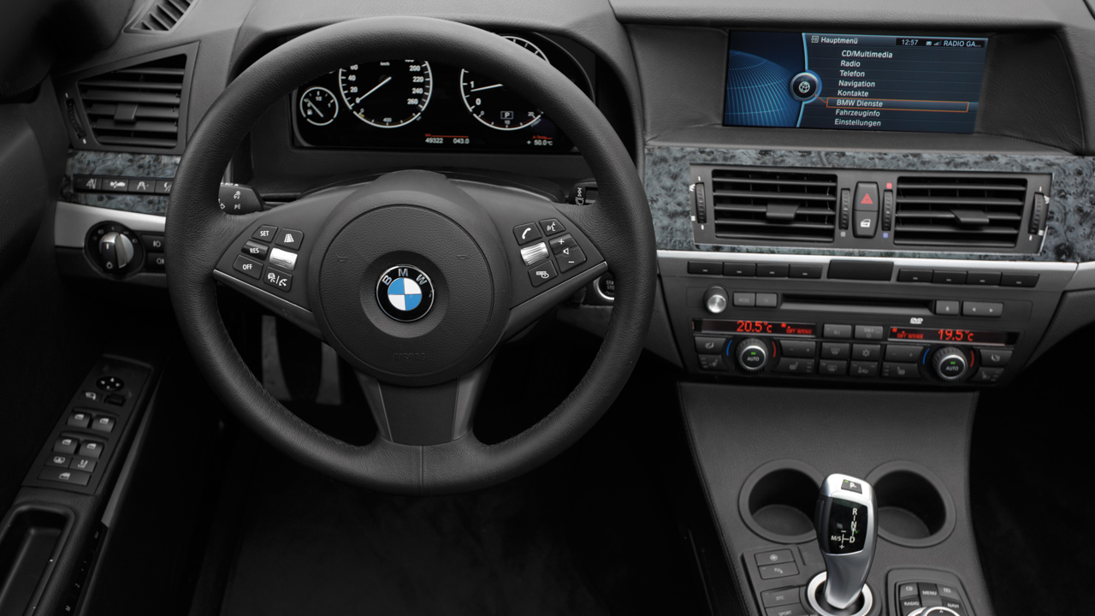
BWW iDrive

Slide 6

NASA Curiosity Rover
PowerPC RAD 750, com 200 MHz, 256 GB DRAM, 256 KB EPROM e 2GB de memória flash

Slide 7

Boeing Apache Longbow AH-64

Slide 8
Introdução:
A família de produtos VxWorks suporta processadores 32-bit, 64-bit e processadores multi-core, incluindo ARM®, Intel ®, e Power Architecture®.
O fabricante oferece diversos pacotes adicionais para suporte a diversas tecnologias de comunicação, segurança, etc...
Add-on Safety Profile: para atender requisitos de segurança e obter certificação IEC 61508 SIL3.
Add-on Security Profile: proteção de dados e propriedade intelectual.
Add-on para suporte de padrões aeroespaciais como ARINC e FACE.
Arquitetura expansível e atualizável:
atualizações e inclusão de novas funcionalidades sem mexer no kernel, reduzindo a necessidade de “reteste”.
Arquitetura escalável:
É possível customiza-lo para atender diversos requisitos de memória disponível, funcionalidades e poder de processamento.
Virtualização:
Suporte a diversas plataformas de hardware com um processador multi-core.
Suporte ao Java Runtime.
Suite de desenvolvimento Wind River WorkBench: é baseado no Eclipse, suporta todo o desenvolvimento do projeto incluindo debug, simulação e monitoramento do sistema (no hardware e no simulador).

Slide 9
Arquitetura:
O coração do sistema VxWorks é o “Wind microkernel”. Que disponibiliza as funcionalidades básicas de um RTOS, incluindo multi-tasking, sincronização e comunicação entre tasks, e gerenciamento de memoria.
Demais funcionalidades são implementadas como processos.
É possível incluir ou excluir vários módulos, daí sua característica de ser escalável.
Cada modulo individual também é escalável, podendo se retirar funções individuais de cada library, por exemplo, se esta não for utilizada.

Slide 10
Arquitetura:
Recursos do VxWorks:
Recursos de inicialização do sistema;
Clocks e timers;
Tratamento de exceções e interrupções;
Gerenciamento de Tasks;
Gerenciamento de Processos;
Interface de Chamadas do Sistema para aplicações rodando em processos;
Comunicação entre Tasks e entre Processos;
Semáforos;
Reclamação de Recursos;
Gerenciamento de Memória;
Sistema de I/O;
Sistema de Arquivos;
Shell para interação sistema através de um interpretador de comandos e da linguagem C.

Slide 11
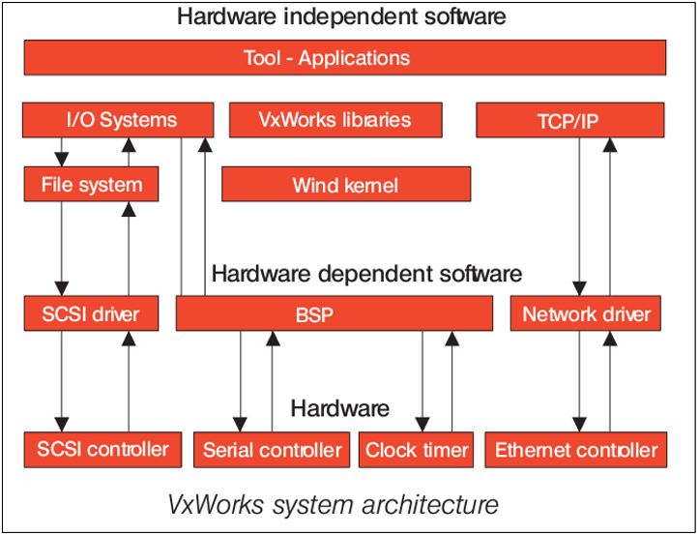
Arquitetura:

Slide 12
Arquitetura:
Perfis de Configuração do VxWorks:
PROFILE_MINIMAL_KERNEL—Minimal VxWorks Kernel Profile
É o micro-kernel mais o mínimo de suporte de CPU e BSP (Board Support Package)
Suporta Multitasking e interrupções minimamente, semáforos e watchdogs
PROFILE_BASIC_KERNEL—Basic VxWorks Kernel Profile
+ queues, task hooks, alocação de memória
PROFILE_BASIC_OS—Basic VxWorks OS Profile
Sistema VxWorks completo
PROFILE_COMPATIBLE—VxWorks 5.5 Compatible Profile
PROFILE_DEVELOPMENT—VxWorks Kernel Development Profile
PROFILE_ENHANCED_NET—Enhanced Network Profile

Slide 13
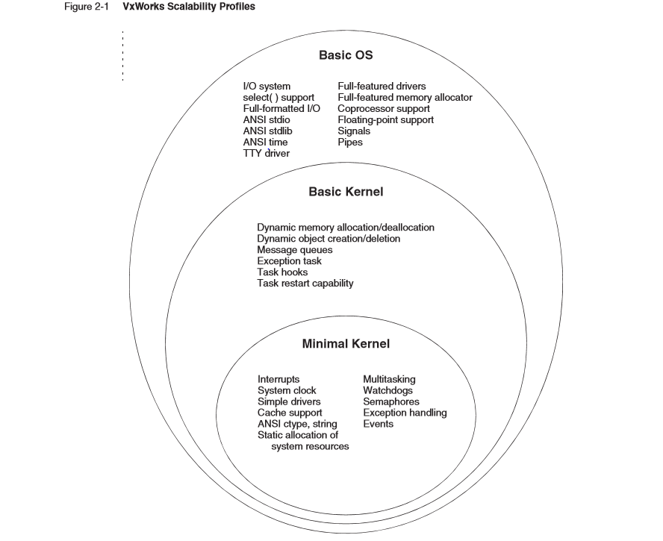
Arquitetura:

Slide 14
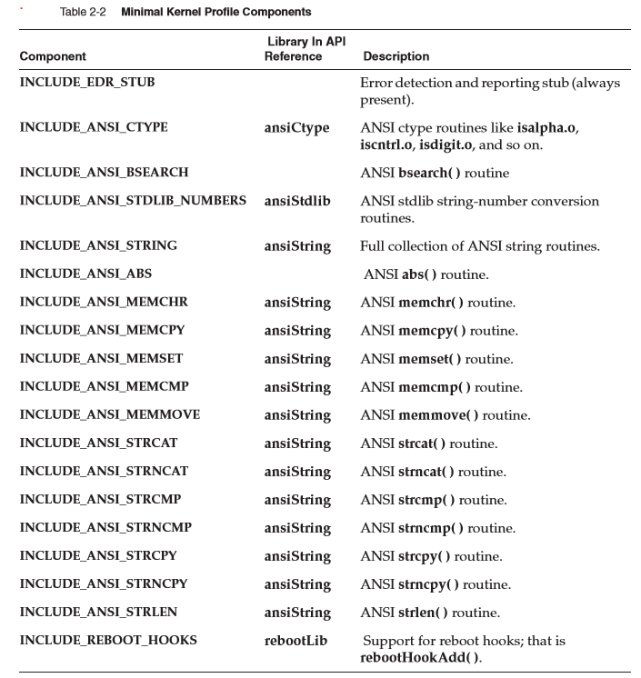
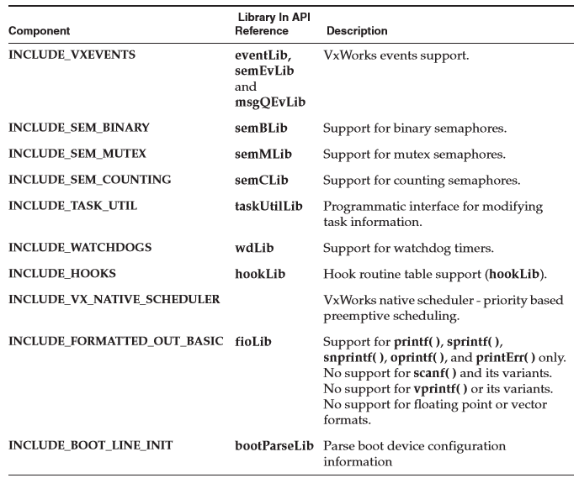
Arquitetura:
PROFILE_MINIMAL_KERNEL

Slide 15
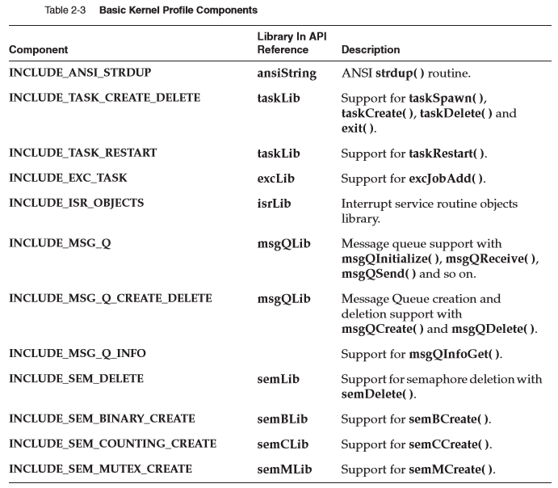
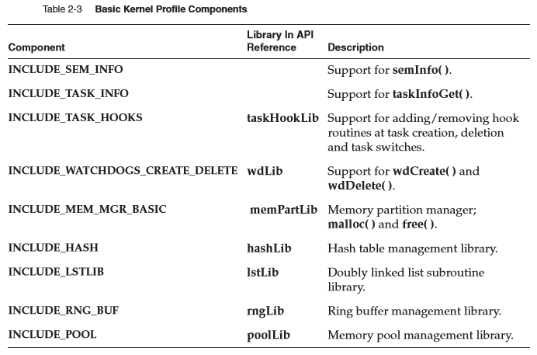
Arquitetura:
PROFILE_BASIC_KERNEL

Slide 16
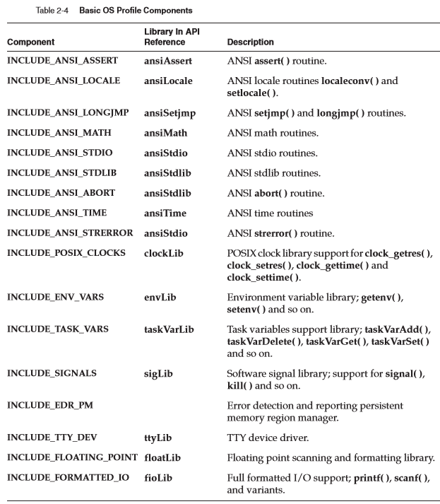
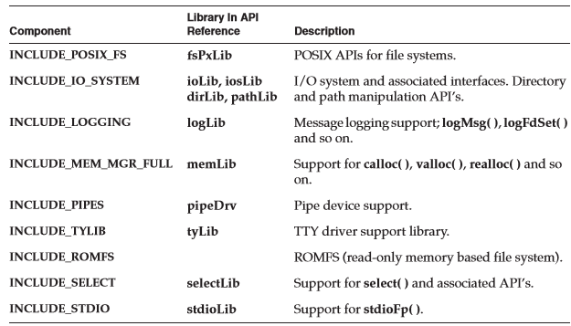
Arquitetura:
PROFILE_BASIC_OS

Slide 17
Multitasking:
O contexto de uma Task é salva no Task Control Block (TCB) e contém:
a thread of execution; that is, the task’s program counter
the tasks’ virtual memory context (if process support is included)
the CPU registers and (optionally) coprocessor registers
stacks for dynamic variables and function calls
I/O assignments for standard input, output, and error
a delay timer
a time-slice timer
kernel control structures
signal handlers
task variables
task private environment (for environment variables)
error status (errno)
debugging and performance monitoring values

Slide 18
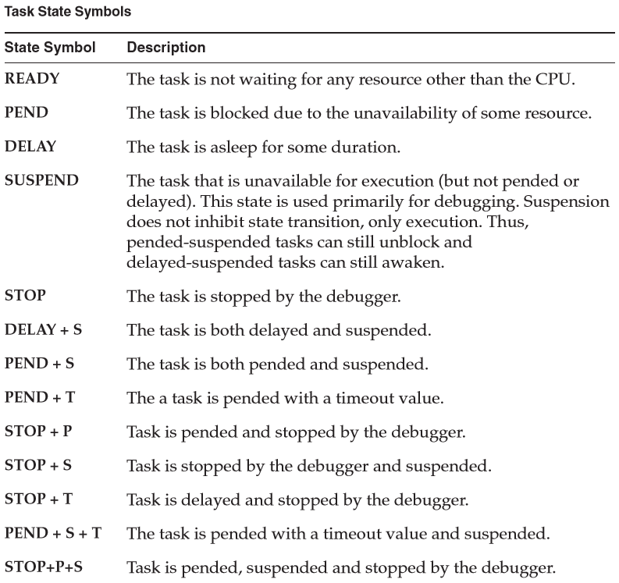
Multitasking:
Estados das Tasks:

Slide 19
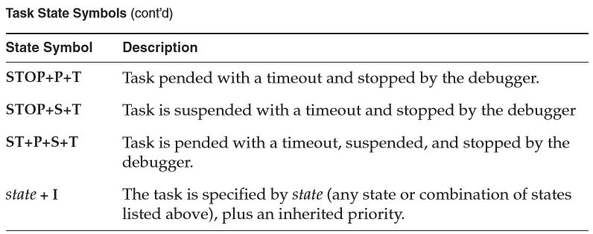
Multitasking:
Estados das Tasks:

Slide 20
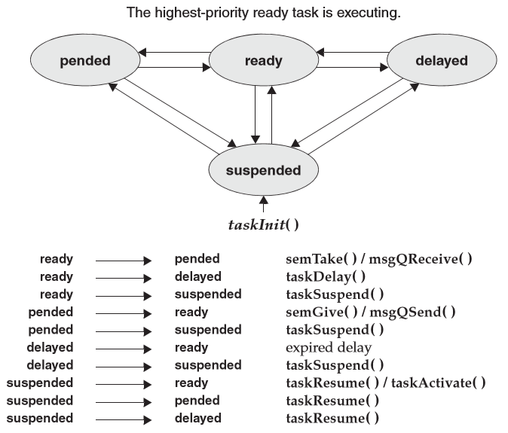
Multitasking:

Slide 21
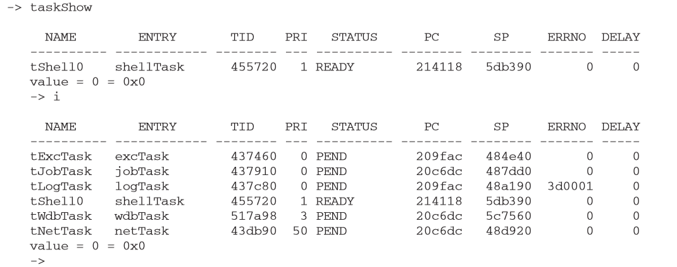
Multitasking:
Estados das Tasks mostrados no Shell:

Slide 22
Multitasking:
Escalonadores:
O VxWork oferece o escalonador padrão POSIX, e também um proprietário chamado Wind scheduling.
POSIX é Portable Operating System Interface – normas de compatibilidade entre sistemas operacionais.
O escalonador Wind pode ser preemptivo Round-Robin ou Priority-based.
O Kernel Wind tem 256 prioridades, sendo 255 a mais baixa (invertido em relação ao que usamos no FreeRTOS).
Tasks de aplicação tem prioridade de 100 a 255.

Slide 23
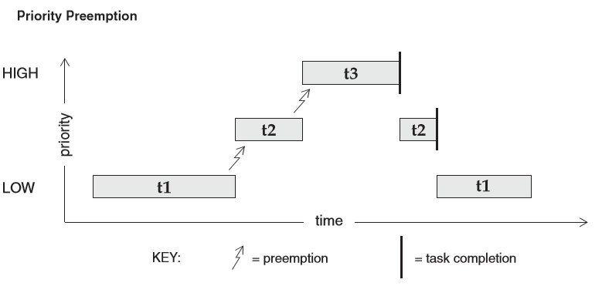
Multitasking:
Escalonador “Preemptive Priority”:

Slide 24
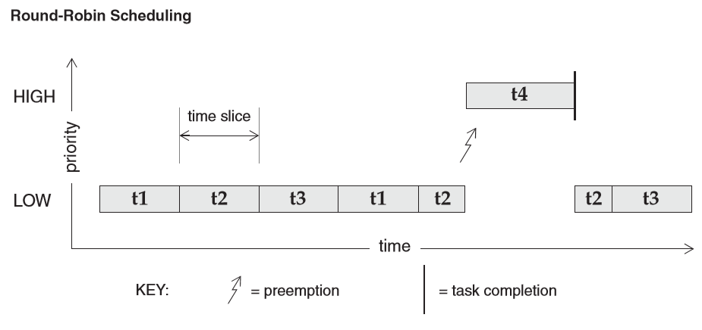
Multitasking:
Escalonador “Round-Robin”:

Slide 25
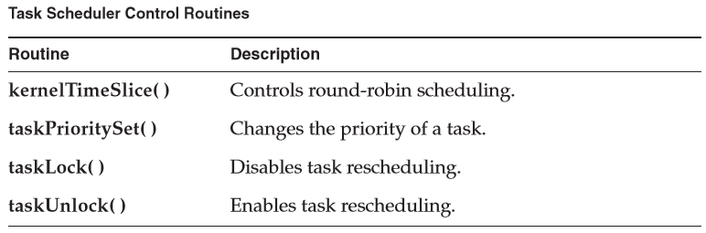
Multitasking:
Rotinas de controle do escalonador:
Se for dado um valor ao kernelTimeSlice(), automaticamente o escalonar vira Round-Robin;
As funções taskLock() e taskUnlock() servem para habilitar ou não a preempção de uma task, devido a outra task de prioridade maior estar Ready, durante a sua execução.

Slide 26
Programmer Guide

Slide 27
Tasks:
Cria Tarefa
int taskCreate (char* name, int priority, int options, int stackSize, FUNCPTR entryPT, int arg1, int arg2 , int arg3, int arg4, int arg5, int arg6, int arg7, int arg8, int arg9);
name: nome da tarefa.
priority: prioridade da tarefa.
options: modos de operação.
VX_FP_TASK: operações com ponte flutuante.
VX_PRIVATE_ENV: cria sem estouro de pilha.
VX_NO_STACK_FILL: garante que não preenche a pilha com 0xEE.
VX_UNBREAKABLE: não permite depuração no ponto de interrupção.
stackSize: tamanho da stack.
entryPT: ponteiro da função.
arg1 ... arg9: argumentos para a função.
int: retorna o handle da tarefa caso ocorra com sucesso ou ERRO caso não.

Slide 28
Tasks:
Exemplo:
void myThreadFunc(int arg1)
{
while(true)
{
printf(“Engenharia”);
}
}
void main ()
{
int id = taskCreate("My Task", 100, 0, VX_NO_STACK_FILL, (FUNCPTR) myThreadFunc, 4, 0, 0, 0, 0, 0, 0, 0, 0, 0 );
}

Slide 29
Tasks:
Ativa Tarefa
STATUS taskActivate (int tid);
tid: handle da tarefa.
STATUS: retorna OK caso ocorra com sucesso, senão ERROR.
Exemplo:
void main ()
{
int id = taskCreate("My Task", 100, 0, VX_NO_STACK_FILL, (FUNCPTR) myThreadFunc, 4, 0, 0, 0, 0, 0, 0, 0, 0, 0 );
taskActivate(id);
}

Slide 30
Tasks:
Atraso Tarefa
STATUS taskDelay (int ticks);
ticks: número de ticks (frequência padrão de 60 hz).
STATUS: retorna OK caso ocorra com sucesso, senão ERROR.

Slide 31
Tasks:
Exemplo:
void myThreadFunc(int arg1)
{
while(true)
{
taskDelay(sysClkRateGet() / 2);
}
}
void main ()
{
int id = taskCreate("My Task", 100, 0, VX_NO_STACK_FILL, (FUNCPTR) myThreadFunc, 4, 0, 0, 0, 0, 0, 0, 0, 0, 0 );
}

Slide 32
Tasks:
Alterar Prioridade Tarefa
STATUS taskPrioritySet (int tid, int newPriority);
tid: handle da tarefa.
newPriority: prioridade da tarefa.
STATUS: retorna OK caso ocorra com sucesso, senão ERROR.
Exemplo:
void main ()
{
int id = taskCreate("My Task", 100, 0, VX_NO_STACK_FILL, (FUNCPTR) myThreadFunc, 4, 0, 0, 0, 0, 0, 0, 0, 0, 0 );
taskPrioritySet(id, 200);
}

Slide 33
Tasks:
Deletar Tarefa
STATUS taskDelete (int tid);
tid: handle da tarefa.
STATUS: retorna OK caso ocorra com sucesso, senão ERROR.
Exemplo:
void main ()
{
int id = taskCreate("My Task", 100, 0, VX_NO_STACK_FILL, (FUNCPTR) myThreadFunc, 4, 0, 0, 0, 0, 0, 0, 0, 0, 0 );
taskDelete(id);
}

Slide 34
Queue:
Criando Fila
MSG_Q_ID msgQCreate(int maxMsgs, int maxMsgLength, int options);
maxMsgs: quantidade de mensagens na fila.
maxMsgLength: tamanho das mensagens.
options: modo de execução da fila.
MSG_Q_FIFO: fila em ordem FIFO.
MSG_Q_PRIORITY: fila em ordem de prioridade.
MSG_Q_EVENTSEND_ERR_NOTIFY: o valor de ERRO é empilhado caso a
tarefa é registrada para eventos.
MSG_Q_ID: retorna o handle da fila ou NULL se deu erro.

Slide 35
Queue:
Exemplo:
void main ()
{
MSG_Q_ID id = msgQCreate(4, sizeof(int), MSG_Q_FIFO);
if (id)
{
printf(“Criou com sucesso!”);
}
}

Slide 36
Queue:
Enviando Mensagem
STATUS msgQSend (MSG_Q_ID msgQId, char* buffer, UINT nBytes, int timeout, int priority);
msgQId: handle da fila.
buffer: mensagem a ser enviada.
nBytes: tamanho da mensagem.
timeout: tempo em ticks de espera.
NO_WAIT: retorna imediatamente.
WAIT_FOREVER: nunca retorna.
priority:
MSG_PRI_NORMAL: adiciona a mensagem no começo da lista.
MSG_PRI_URGENT: adiciona a mensagem no final da lista.
STATUS: retorna OK caso ocorra com sucesso, senão ERROR.

Slide 37
Queue:
Exemplo:
MSG_Q_ID fila;
void myThreadFunc(int arg1)
{
while(true)
{
msgQSend (fila, 10, sizeof(10), WAIT_FOREVER, MSG_PRI_NORMAL);
taskDelay(sysClkRateGet() / 2);
}
}
void main ()
{
int id = taskCreate("My Task", 100, 0, VX_NO_STACK_FILL, (FUNCPTR) myThreadFunc, 4, 0, 0,
0, 0, 0, 0, 0, 0, 0 );
fila = msgQCreate(4, sizeof(int), MSG_Q_FIFO);
}

Slide 38
Queue:
Deletar Fila
STATUS msgQDelete (MSG_Q_ID msgQId);
msgQId: handle da fila.
STATUS: retorna OK caso ocorra com sucesso, senão ERROR.
Exemplo:
void main ()
{
MSG_Q_ID fila = msgQCreate(4, sizeof(int), MSG_Q_FIFO);
msgQDelete (fila);
}

Slide 39
Queue:
Recebendo Mensagem
int msgQReceive (MSG_Q_ID msgQId, char* buffer, UINT maxNBytes, int timeout);
msgQId: handle da fila.
buffer: mensagem recebida.
maxNBytes: tamanho da mensagem.
timeout: tempo em ticks de espera.
NO_WAIT: retorna imediatamente.
WAIT_FOREVER: nunca retorna.
int: retorna o número de bytes copiado no buffer, senão ERROR.

Slide 40
Queue:
Exemplo:
MSG_Q_ID fila;
void myThreadFunc(int arg1)
{
while(true)
{
int parametro, tamanhoBuffer;
msgQReceive (fila, parametro, tamanhoBuffer, WAIT_FOREVER);
taskDelay(sysClkRateGet() / 2);
}
}
void main ()
{
int id = taskCreate("My Task", 100, 0, VX_NO_STACK_FILL, (FUNCPTR) myThreadFunc, 4, 0, 0,
0, 0, 0, 0, 0, 0, 0 );
fila = msgQCreate(4, sizeof(int), MSG_Q_FIFO);
}

Slide 41
Queue:
Tamanho da Fila
int msgQNumMsgs (MSG_Q_ID msgQId);
msgQId: handle da fila.
int: retorna o número de mensagens na fila, senão ERROR.
Exemplo:
void main ()
{
MSG_Q_ID fila = msgQCreate(4, sizeof(int), MSG_Q_FIFO);
int tamanhoFila = msgQNumMsgs (fila);
if (tamanhoFila > 0)
{
printf(“Existem mensagens na fila”);
}
}

Slide 42
Semáforos:
O VxWorks tem os semáforos feitos por eles, e também os do padrão POSIX.
Os semáforos VxWorks são dos tipos abaixo:
Binário
É o semáforo mais básico. Pode ser usado para guardar um recurso e também sincronizar a execução das tarefas.
Mutex
É otimizado para problemas relacionados a exclusão mutual. É usado para guardar um recurso.
Contador
É como o binário, mas conta o numero de vezes que um semáforo é “dado”. Usado para guardar múltiplas instancias de um recurso.

Slide 43
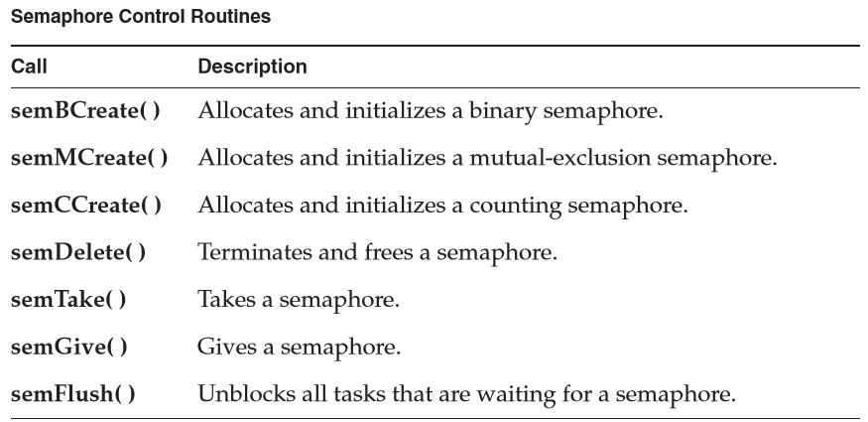
Semáforos:
Rotinas de controle de semáforos:

Slide 44
Semáforos:
Rotinas de controle de semáforos:
As rotinas semBCreate( ), semMCreate( ), e semCCreate( ) retornam um ID, que serve de Handle para usar as demais rotinas de controle de semáforos.
As Tasks que estão aguardando um semáforo pode “pega-lo” por ordem de prioridade ou FIFO (first-in-firt-out). Esta informação é dada na criação do semáforo, informando os seguintes parametros respectivamente SEM_Q_PRIORITY ou SEM_Q_FIF.
O Timeout é um parâmetro de semTake() e pode ser:
NO_WAIT (0)
WAIT_FOREVER (-1)
Ou ter um valor maior que 0

Slide 45
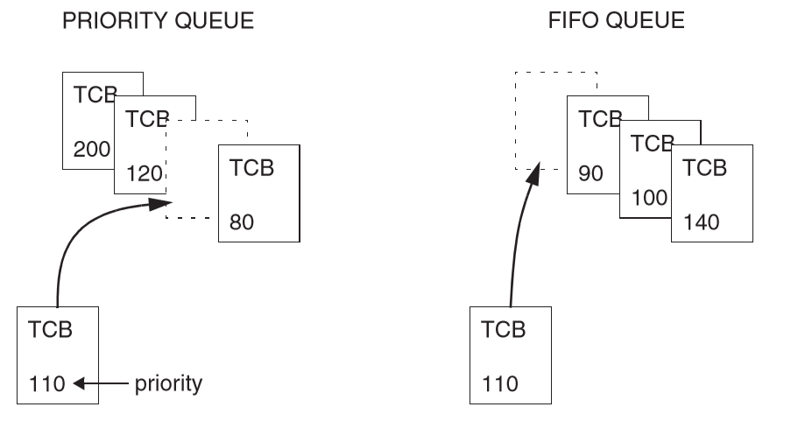
Semáforos:
Rotinas de controle de semáforos:
Filas:

Slide 46
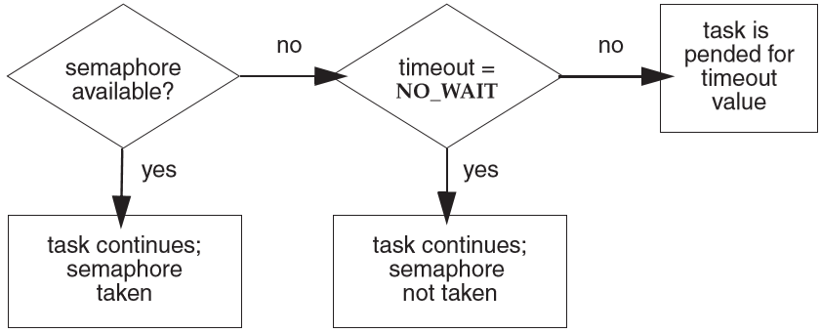
Semáforos:
Pegando um semáforo Binário: semTake()

Slide 47
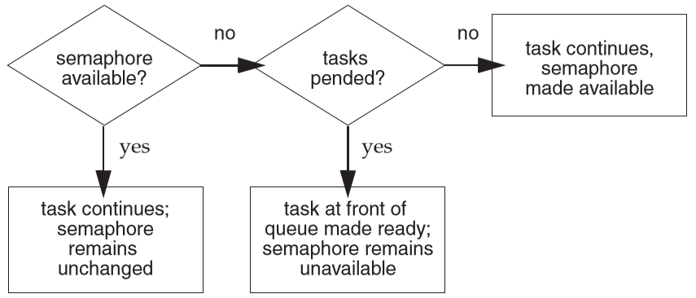
Semáforos:
Dando um semáforo Binário: semGive()

Slide 48
Semáforos:
Semáforo Binário utilizado para fazer Exclusão Mútua:
Somente a Task que pega o semáforo pode devolve-lo.
Outra Task não pode dar um semGive() e deixa-lo disponível.
Por conta disto esse semáforo nasce disponível (full).

Slide 49
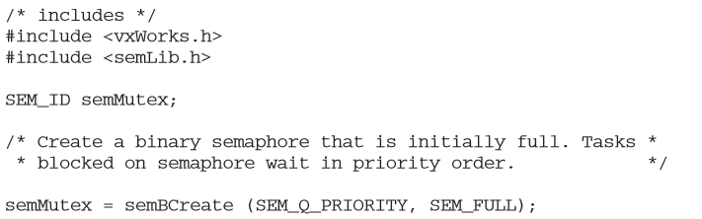
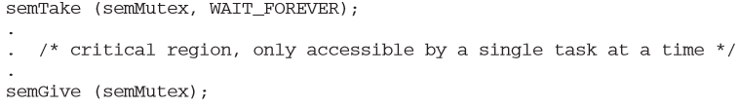
Semáforos:
Semáforo Binário utilizado para fazer Exclusão Mútua:
Exemplo :

Slide 50
Semáforos:
Semáforo Binário utilizado para fazer Sincronização:
O semáforo representa uma condição que uma Task está esperando.
O semáforo começa indisponível (empty) e fica disponível quando ocorre algum evento (ISR, um task, etc).
Neste evento é dado o comando semGive(), disponibilizando o semáforo.
Com o semáforo disponível, a Task que estava esperando pode então executar.

Slide 51
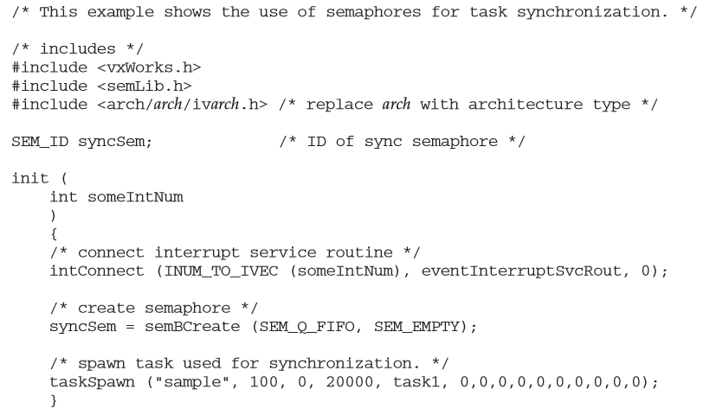
Semáforos:
Semáforo Binário utilizado para fazer Sincronização:

Slide 52
Semáforos:
Semáforo Mutex:
É igual o Binário porém dedicado a fazer exclusão mútua.
Trata problemas inerente a exclusão mutua como:
Inversão de prioridade
Segurança ao deletar uma Task
Acesso recursivo a um recurso
O comportamento é o mesmo com as exceções abaixo:
Só faz exclusão mútua ( não faz sincronismo)
Só pode ser dado pela Task que o pegou
Não pode ser dado pela ISR (interrupção)
Rotina semFlush() não funciona (desbloqueia todas as Tasks esperando o semáforo).

Slide 53
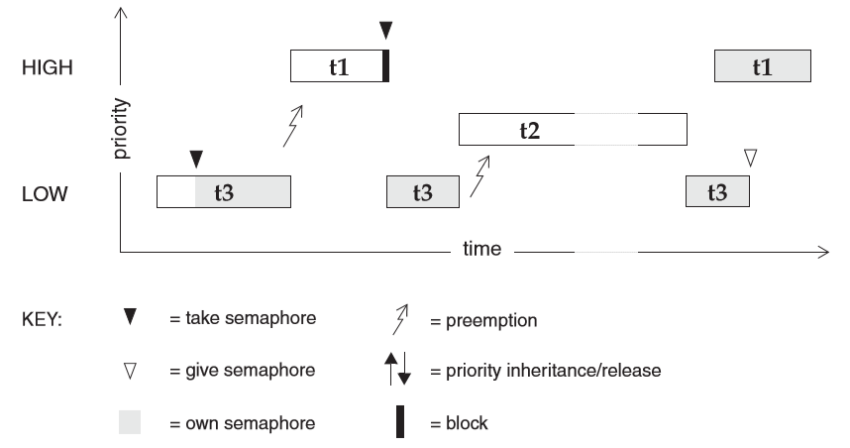
Semáforos:
Semáforo Mutex
Inversão de prioridade – Problema:

Slide 54
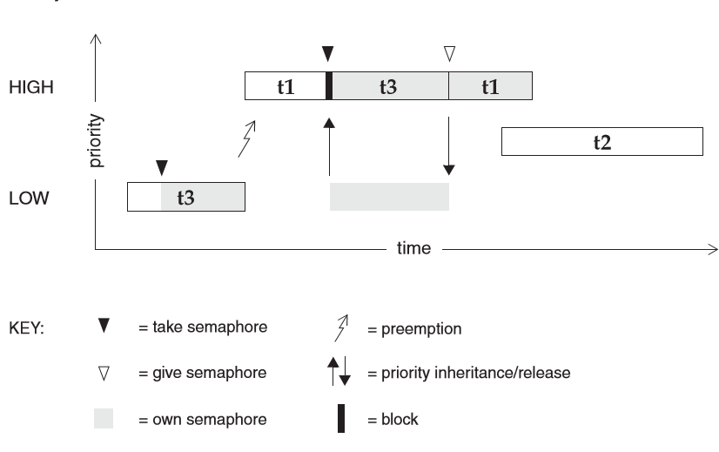
Semáforos:
Solução: Uma Task com o semáforo Mutex fica na prioridade mais alta.

Slide 55
Semáforos:
Semáforo Mutex
Segurança ao deletar uma Task
Problema:
Se uma Task com o semáforo Mutex for deletada, o recurso guardado por este semáforo ficara sempre indisponível...
Solução:
Desta forma , quando uma Task da um semTake(), implicitamente é dado um taskSafe().
Da mesma forma, ao dar um semGive() é dado um taskUnsafe().
Os comandos taskSafe() e taskUnsafe() servem para fazer exclusão mutua de um trecho do código.

Slide 56
Semáforos:
Semáforo Mutex
Acesso Recursivo a um recurso
É possível que uma Task pegue o semáforo Mutex, e entanto ela tem o semáforo ela chama uma função que também pega o mesmo Mutex.
Para liberar o semáforo, o semáforo tem que ser devolvido a mesma quantidade de vezes que foi pego.

Slide 57
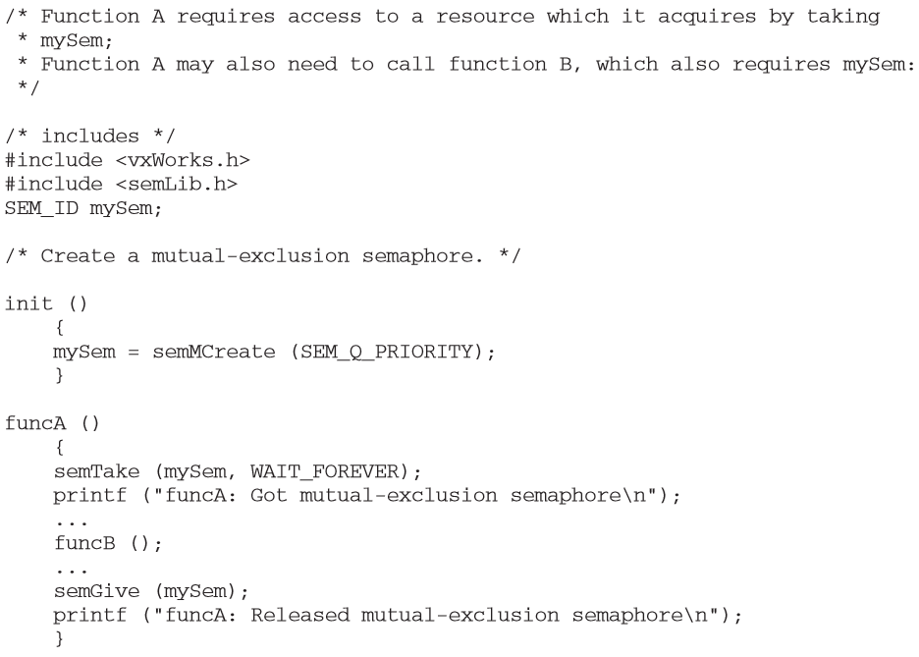
Semáforos:
Semáforo Mutex
Exemplo:

Slide 58
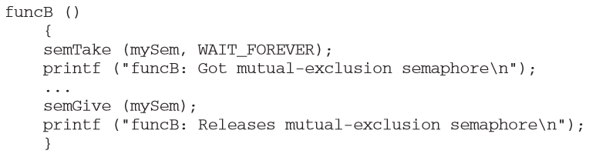
Semáforos:
Semáforo Mutex
Exemplo:

Slide 59
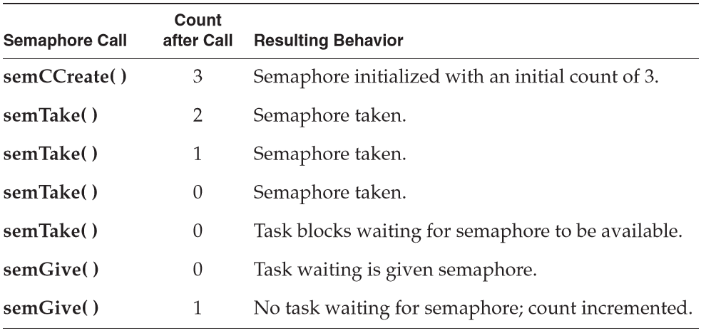
Semáforos:
Semáforo Contador:
Da pra fazer exclusão mútua ou sincronização
Funciona igual o Binário, com a diferença que conta quantas vezes o semáforo é dado.

